Slide 1
第06章
SQL SERVER 2008概述
1. SQL Server 2008简介
2. SQL Server 2008的安装
3. SQL Server Management Studio功能与操作
4. SQL Server系统数据库
5. 数据库的创建与管理

Slide 2
6.1 SQL Server 2008简介
Microsoft SQL Server 2008是微软推出的一款关系数据库管理系统软件。
从SQL Server的早期版本发展至2008，SQL SERVER已经成为一个优秀的企业级DBMS软件。
SQL Server 2008能够提供一个丰富的服务集合来管理数据；进行数据分析、报表、数据整合等功能。
r.wang@sdu.edu.cn

Slide 3
6.1.1 SQL Server的发展历程
表6-1 SQL Server的发展历程
1988 | SQL Server | 与Sybase共同开发
1993 | SQL Server 4.2 | 功能较少的桌面数据库，与Windows集成
1995 | SQL Server 6.05 | 一种小型的商业数据库
1996 | SQL Server 6.5 | Microsoft第一款具有竞争力的DBMS产品，支持多项新技术。
1998 | SQL Server 7.0 | 对核心数据库引擎进行重大改写，是一款强大，具有丰富特性的数据库产品
2000 | SQL Server 2000 | 成为企业级数据库市场中的重要一员
2005 | SQL Server 2005 | 引入了.NET Framework
2008 | SQL Server 2008 | SQL Server家族中目前流行版本
2012年3月7日，Microsoft发布SQL Server 2012。
r.wang@sdu.edu.cn

Slide 4
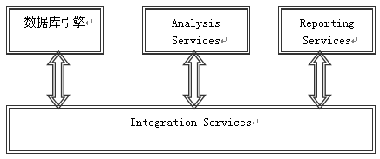
6.1.2 SQL Server 2008体系结构
四个组成部分
  数据库引擎：核心服务，负责完成数据的存储、处理和安全管理。
  Analysis Services：提供联机分析处理和数据挖掘功能。
  Reporting Services：管理、执行、呈现、计划和传递报表。可以从多种关系数据源和多维数据源提取内容生成和发布报表。
  Integration Services：是一个数据集成平台，负责完成有关数据的提取、转换和加载等操作。
r.wang@sdu.edu.cn

Slide 5
6.2.1 SQL Server 2008版本
SQL Server2008版本介绍
企业版 （Enterprise） | 适合超大型企业联机事务处理（OLTP）、高度复杂的数据分析、数据仓库系统和大型网站构建等应用场合。
标准版 （Standard） | 适合于中小型企业的数据管理和分析平台。
工作组版 （Workgroup） | 包括核心数据库功能，可以轻松的升级至标准版或企业版。是理想的入门级数据库，可靠、功能强大并易于管理。
网络版 （Web） | 是为运行于Windows 服务器上的高可用性、面向互联网的网络环境而设计的。
开发版 （Developer） | 满足数据管理与应用软件开发的需要，帮助开发人员在SQL Server上生成任何类型的应用程序。可升级至企业版
速成版 （Express） | 免费、易用且便于管理的数据库。
精简版 （Compact 3.5） | 构建独立、仅有少量连接需求的移动设备、桌面和Web客户端应用。
r.wang@sdu.edu.cn

Slide 6
6.2.2 软硬件安装需求
处理器：SQL Server 2008需要最低1GHz的处理器。推荐使用2GHz或更高频率的处理器
内存：SQL Server 2008最小运行内存是512MB，推荐使用2GB以上的内存。
操作系统：
.NET Framework 3.5
操作系统要求 | 企业版 | 标准版 | 工作组版 | 开发版 | 速成版
Windows XP Professional |  | √ | √ | √ | √
Windows XP Home |  |  |  | √ | √
Windows Vista/7 Enterprise/Business/Ultimate |  | √ | √ | √ | √
Windows Vista/7 Home |  |  |  | √ | √
r.wang@sdu.edu.cn

Slide 7
6.2.3 安装SQL Server 2008
双击安装程序。如果当前计算机系统中没有安装.NET Framework，将会出现提示对话框。下载并安装.NET Framework后进入正常安装流程。
随之出现安装中心对话框，在默认的【计划】列表中列出了一些安装SQL Server 2008的帮助资料
单击【安装】按钮，显示安装选项
r.wang@sdu.edu.cn

Slide 8
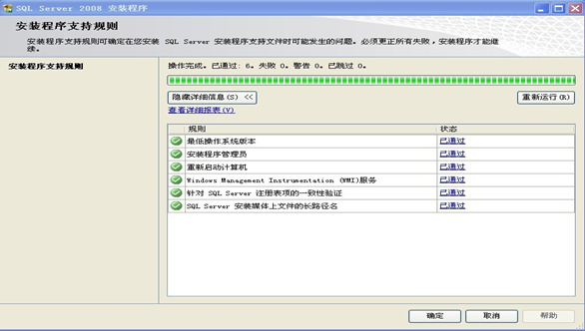
6.2.3 安装SQL Server 2008
选择【全新SQL Server独立安装或向现有安装添加功能】选项，弹出【安装程序支持规则】页面，如图6-1所示。
图6-1 【安装程序支持规则】页面
r.wang@sdu.edu.cn

Slide 9
6.2.3 安装SQL Server 2008
单击【确定】按钮，进入【产品密钥】页面，可以选择【指定可用版本】单选按钮，或者输入有效的产品密钥，然后单击【下一步】按钮。
弹出【许可条款】页面，选择【我接受许可条款】复选框，单击【下一步】按钮。
进入【安装程序支持文件】页面，单击【安装】按钮
r.wang@sdu.edu.cn

Slide 10
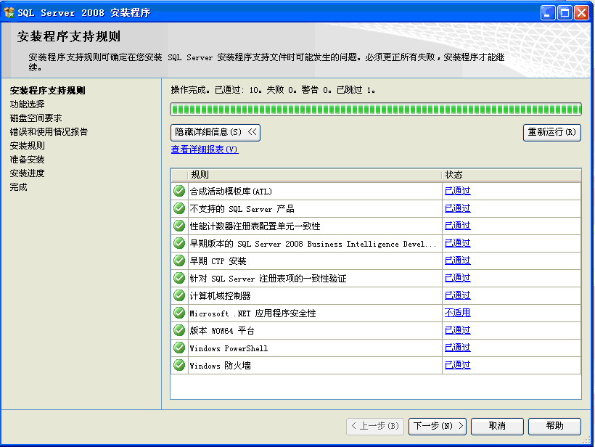
6.2.3 安装SQL Server 2008
弹出如图6-2所示的页面，SQL Server 2008安装程序将会对系统的软件、硬件和网络环境进行检查，只有满足条件后才可以继续安装。
图6-2 安装程序对环境进行检查
r.wang@sdu.edu.cn

Slide 11
6.2.3 安装SQL Server 2008
如果所有安装条件都满足要求，单击【下一步】按钮。弹出【功能选择】页面，选择需要安装的功能选项之后，单击【下一步】按钮。
弹出【实例配置】页面。实例就是虚拟的SQL Server 2008服务器，SQL Server 2008允许在同一台计算机上安装多个实例，并可以让这些实例同时执行或独立运行，就好像有多台SQL Server服务器同时在运行。不同的实例以实例名来区分。SQL Server 2008默认的实例名是MSSQLSERVER，在同一台计算机上只能有一个默认的实例，可以安装多个命名实例。选定安装实例，单击【下一步】按钮。
r.wang@sdu.edu.cn

Slide 12
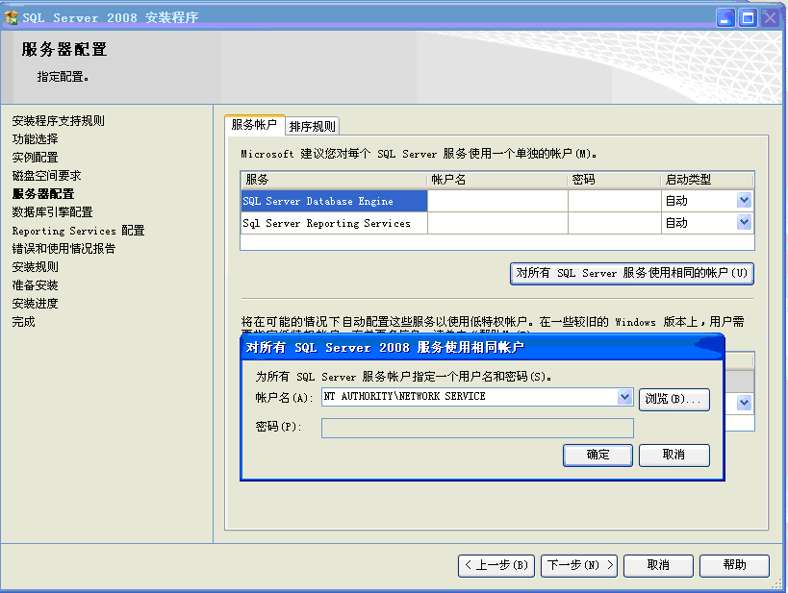
6.2.3 安装SQL Server 2008
图6-3 【服务器配置】页面
r.wang@sdu.edu.cn

Slide 13
6.2.3 安装SQL Server 2008
弹出如图6-4所示的【数据库引擎配置】页面，指定连接SQL Server时使用的安全配置。SQL Server 2008提供两种身份验证模式：Windows身份验证模式和混合模式。
  Windows身份验证模式表示使用Windows的安全机制维护SQL Server登录。建立与Windows用户账户对应的登录账户，这样，在登录了Windows操作系统之后，登录SQL Server就不再用输入用户名和密码了。
  混合身份验证模式表示既可以使用Windows的安全机制，也可以使用SQL Server定义的登录ID和密码。
r.wang@sdu.edu.cn

Slide 14
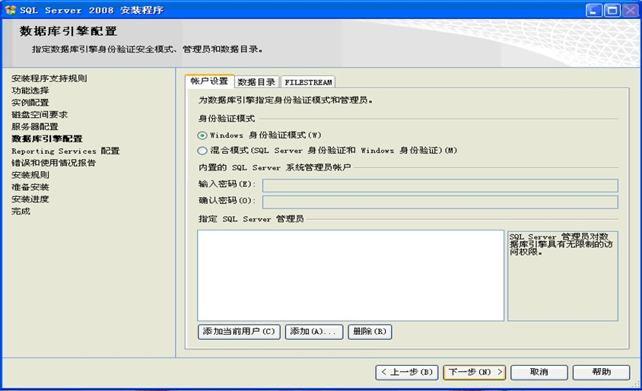
6.2.3 安装SQL Server 2008
本例中选择Windows身份验证模式。另外，还必须指定SQL Server管理员账户。一般管理员账户是服务器账户，这里单击【添加当前用户】按钮使用计算机系统的当前账户。
图6-4 【数据库引擎配置】页面
r.wang@sdu.edu.cn

Slide 15
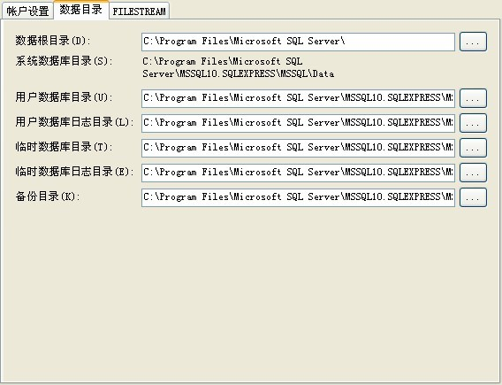
6.2.3 安装SQL Server 2008
在【数据库引擎配置】页面中打开【数据目录】选项卡，可以设置相关文件的存放路径
图6-5 【数据目录】选项卡
r.wang@sdu.edu.cn

Slide 16
6.2.3 安装SQL Server 2008
设置完毕后，单击【下一步】按钮。
下面需要进行其他服务与功能的设置操作。如果在前面操作中没有选择相应服务，这里某些步骤是不会出现的。
弹出【Reporting Services配置】页面，用来设置Reporting Services的安装模式
弹出【错误和使用情况报告】页面中，勾选第一个复选框将让SQL Server自动报告错误并将错误报告发送到微软公司服务器或者本公司服务器，勾选第二个复选框将确认让微软公司获得如何使用SQL Server的信息
弹出【安装规则】页面，安装程序将运行安装规则以确定适合需要阻止安装过程，除非有失败的项目，否则不会影响程序的进一步安装操作
r.wang@sdu.edu.cn

Slide 17
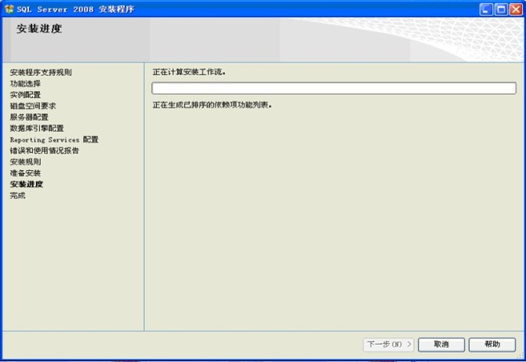
6.2.3 安装SQL Server 2008
安装程序打开【准备安装】页面，在这里可以查看要安装的所有组件，如果没有需要修改的地方，直接单击【安装】按钮
弹出如图所示的【安装进度】页面，正式开始安装SQL Server 2008
安装完成后，单击【下一步】按钮，SQL Server 2008整个安装过程结束
图6-6 【安装进度】页面
r.wang@sdu.edu.cn

Slide 18
6.3 SQL Server Management Studio功能与操作
SQL Server Management Studio（SSMS）SQL Server 2008中最重要的管理工具
SSMS提供了用于数据库管理的图形工具和功能丰富的开发环境
从SQL Server 2005开始，集成了SQL Server 2000的企业管理器、Analysis Manager和SQL查询分析器功能
r.wang@sdu.edu.cn

Slide 19
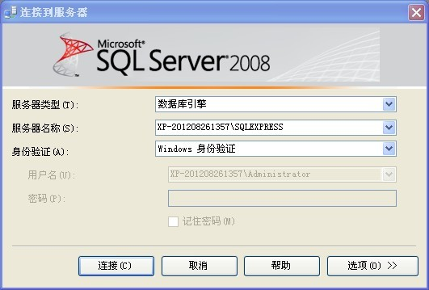
6.3.1 启动SQL Server Management Studio
单击【开始】→【所有程序】→【Microsoft SQL Server 2008】→【SQL Server Management Studio】，打开SQL Server Management Studio登录SQL Server，出现 “连接到服务器”对话框。
图6-7 登录身份验证
r.wang@sdu.edu.cn

Slide 20
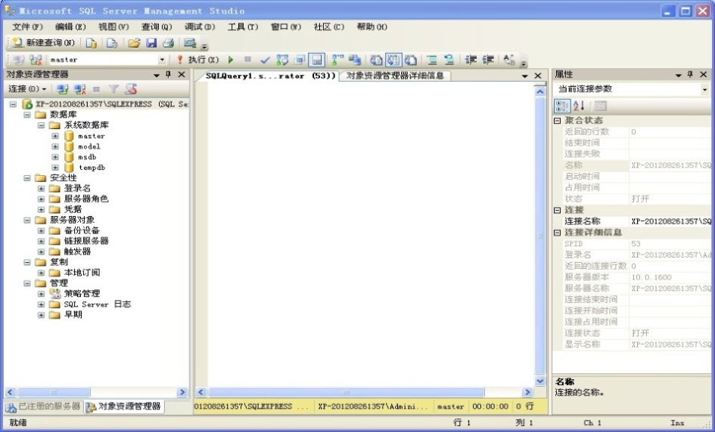
6.3.1 登录SQL Server Management Studio
在图6-8中，点击的【连接】，连接成功后将进入SQL Server Management Studio
图6-8 SQL Server Management Studio界面
r.wang@sdu.edu.cn

Slide 21
6.3.2 SQL Server Management Studio组件简介
1. 已注册的服务器
选择菜单【视图】|【已注册的服务器】命令，或按下Ctrl+Alt+G组合键，可以显示【已注册的服务器】窗口。
【已注册的服务器】窗口主要显示经常管理的数据库服务器列表，用户可以从这个列表中增加或删除数据库服务器。注册服务器就是在SSMS中登记服务器，然后把它加入到一个指定的服务器组中，并且在SSMS中显示服务器的运行状态。
在【已注册的服务器】窗口工具栏上提供了对应SQL Server 2008的5种服务器类型的5个切换按钮：“数据库引擎”、“Analysis Services”、“Integration Services”、“SQL Server Mobile”和“Reporting Services”。用户可以单击工具栏上的不同按钮进行相应类型服务器的注册等管理操作。
r.wang@sdu.edu.cn

Slide 22
6.3.2 SQL Server Management Studio组件简介
2. 对象资源管理器
【对象资源管理器】窗口可以让用户连接到上述5种类型的服务器，并以树形结构显示和管理服务器中的所有对象。
SSMS启动后默认定位在【对象资源管理器】。如果没有看到，可以单击【视图】|【对象资源管理器】显示。
【对象资源管理器】窗口的一级节点是已连接的服务器名称。展开服务器节点，可以看到有以下几个二级节点。
数据库：列出了用户可以连接的系统数据库和用户数据库。
安全性：显示能连接到SSMS登录名列表。
服务器对象：详细显示对象(如备份设备)，并提供连接服务器列表。通过链接服务器使服务器与另一个远程服务器相连。
复制：显示有关数据复制的细节。
管理：维护计划的细节，管理策略，数据采集和数据库邮件安装。
r.wang@sdu.edu.cn

Slide 23
6.3.2 SQL Server Management Studio组件简介
3. 文档窗口
位于SQL Server Management Studio界面右侧的大部分区域，作为“查询编辑器”和“对象资源管理器详细信息”的公用窗口。
r.wang@sdu.edu.cn

Slide 24
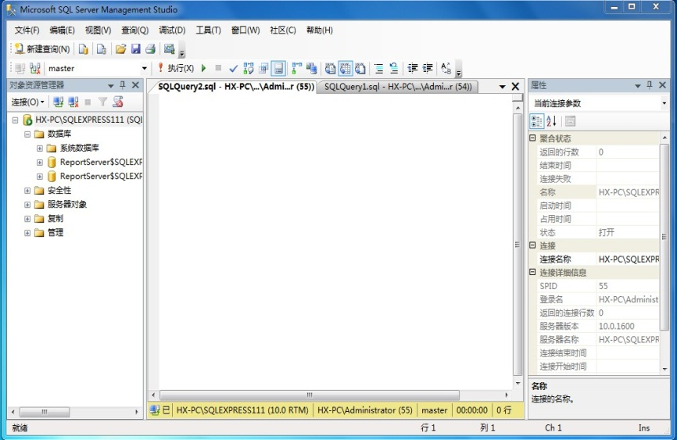
6.3.3 SQL查询编辑器
单击工具栏【新建查询】按钮打开【查询编辑器】，查询编辑器窗口可以同时打开多个，通过单击选项卡在不同的窗口间进行切换。
图6-9 SQL的【查询编辑器】
r.wang@sdu.edu.cn

Slide 25
6.4 SQL Server系统数据库
SQL Server 2008安装时自动创建了master、model、tempdb和msdb四个系统数据库。
这些数据库是存放系统状态信息、配置信息的系统数据字典，是运行SQL Server的基础。
r.wang@sdu.edu.cn

Slide 26
6.4 系统数据库
1. master数据库
  记录SQL Server系统的所有系统级信息，比如登录信息、系统设置信息、SQL Server的初始化信息以及其他数据库的相关信息。
  如果master数据库被损坏，SQL Server是无法正常工作的。
2. model数据库
  作为在SQL Server实例上创建的所有数据库的模板。
  如果修改model数据库，之后创建的所有数据库都将继承这些修改。
r.wang@sdu.edu.cn

Slide 27
6.4 系统数据库
3. msdb数据库
  由SQL Server代理使用，用以运行任何已创建的计划作业，其作用是SQL Server中定义的自动运行的一系列操作。
4. tempdb数据库
  tempdb数据库用作系统的临时存储空间，其主要作用是存储用户建立的临时表和临时存储过程、为数据排序创建的临时表、存储用户利用游标说明所筛选出来的数据等临时数据库对象。
  每次启动SQL Server都会重新创建tempdb数据库
r.wang@sdu.edu.cn

Slide 28
6.5.1 数据库的构成
在SQL Server 2008中，每个SQL Server数据库具有3种类型的文件：
主数据文件：包含数据库系统的启动信息，并指向数据库中的其他文件。每个数据库必须有且只能有一个主数据文件。主数据文件的默认文件扩展名是mdf
辅助数据文件：可选的，由用户定义并存储用户数据。辅助数据文件的默认文件扩展名是ndf
事务日志文件：用来保存恢复数据库的日志信息。每个数据库至少要有一个日志文件。事务日志文件的默认文件扩展名是ldf
r.wang@sdu.edu.cn

Slide 29
6.4.1 创建数据库
1. 使用T-SQL语句创建数据库
T-SQL创建数据库的基本语法格式：
CREATE DATABASE database_name
[ON
{[PRIMARY]
(NAME =logical_file_name,
FILENAME = 'os_file_name',
[,SIZE = size]
[,MAXSIZE = {max_size|UNLIMTED}]
[,FILEGROWTH = grow_increment])
}[,…n]]
[LOG ON
{(NAME =logical_file_name,
FILENAME = 'os_file_name'
[,SIZE = size]
[,MAXSIZE = {max_size|UNLIMTED}]
[,FILEGROWTH = grow_increment])
}[,…n]]
各参数说明如下：
  database_name：指定数据库名称，不能超过128个字符。
  ON子句：指明数据库文件的明确含义。
  LOG ON子句：定义日志文件。如果没有LOG ON子句，则系统会自动产生一个与数据库名相同的文件名前缀，容量为所有数据库文件大小1/4的事务日志文件。
  省略ON和LOG ON子句，取系统 默认值
r.wang@sdu.edu.cn

Slide 30
6.4.1 创建数据库
1. 使用T-SQL语句创建数据库
T-SQL创建数据库命令中各选项的含义：
  PRIMARY：指明主数据库文件。如果没有PRIMARY项，则在CREATE DATABASE命令中列出的第一个文件将被默认为主文件。
  NAME：指定在SQL Server中的逻辑文件名称。
  FILENAME：指定文件在操作系统中存储的路径和文件名称。
  SIZE：指定数据库的初始容量大小。如果没有指定，则SQL Server默认其与model数据库中的主文件大小一致。size中不能使用小数，其最小值为512K，默认值为1MB。
  MAXSIZE：指定文件的最大容量。如果没有指定，则文件可以不断增长直到充满磁盘。
  UNLIMITED：指明文件无容量限制。
  FILEGROWTH：指定文件每次增容时增加的容量大小或百分比。
r.wang@sdu.edu.cn

Slide 31
6.4.1 创建数据库
1. 使用T-SQL语句创建数据库
【例6-1】创建一个名为Hrsys的用户数据库，其数据文件初始容量为10MB，最大容量为50MB，文件大小增长增量为10%，日志文件初始容量为5MB，最大容量为25MB，文件增长量为1MB
CREATE DATABASE Hrsys
ON PRIMARY
(NAME = Hrsys_data,
FILENAME = 'E:\SQL Server 2008\Hrsys.mdf',
SIZE = 10,
MAXSIZE = 50,
FILEGROWTH = 10%)
LOG ON
( NAME = Hrsys_log,
FILENAME ='E:\SQL Server 2008\Hrsys_log.ldf',
SIZE=5,
MAXSIZE=25,
FILEGROWTH=1)
r.wang@sdu.edu.cn

Slide 32
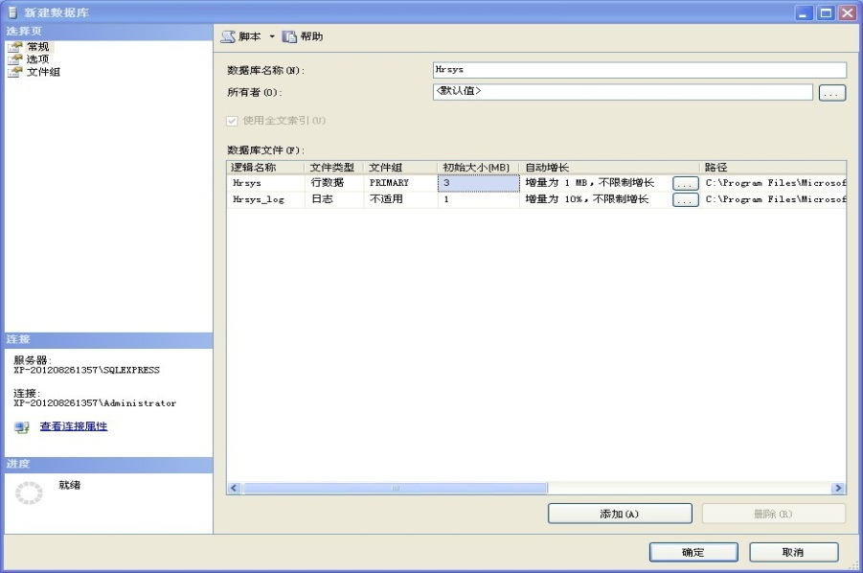
6.5.2 创建数据库的方法
2. 使用对象资源管理器创建数据库（1/4）
（1）启动SSMS，在窗口左端的【对象资源管理器】面板中连接到数据库引擎实例，展开该实例。
（2）右击【数据库】，在弹出的快捷菜单中选择【新建数据库】命令，默认显示【常规】页，如图6-10所示。
图6-10 SQL Server Management Studio中新建数据库
r.wang@sdu.edu.cn

Slide 33
6.4.1 创建数据库
2. 使用对象资源管理器创建数据库（2/4）
【数据库名称】文本框：本例中输入“Hrsys”作为数据库名。
【所有者】文本框：可以通过列表来选择和指定数据库的所有者，所有者是对该数据库具有完全操作权限的用户。默认为创建该数据库的用户。
【使用全文索引】复选框：是否创建全文索引。
【数据库文件】设置框：在输入数据库名称时，系统自动输入了两个文件名：主数据文件“Hrsys”和日志文件“Hrsys_log”。如果对这两个文件的文件名不满意，可以在【逻辑名称】栏中修改。单击【添加】按钮可以添加数据文件和日志文件。
【文件组】栏：在该栏中可以选择数据库文件所属的文件组。在本例中，Hrsys.mdf属于这个主要文件组，它不能被修改。
r.wang@sdu.edu.cn

Slide 34
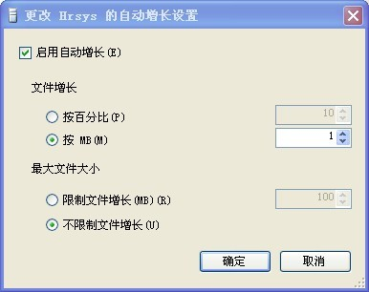
6.4.1 创建数据库
2. 使用对象资源管理器创建数据库（3/4）
【初始大小】栏：在该栏可以修改文件的初始大小，单位为MB。
【自动增长】栏：在该栏中可以看到数据库文件的自动增长属性。单击后面的【…】按钮，弹出如图6-11所示的对话框。
【路径】栏：指的是在计算机磁盘上存储文件的位置。
图6-11设置自动增长的属性
r.wang@sdu.edu.cn

Slide 35
6.4.1 创建数据库
2. 使用对象资源管理器创建数据库（4/4）
其他选项采用默认值，单击图6-21中的【确定】按钮完成数据库的创建。数据库创建完成后，可通过SSMS进行查看。
r.wang@sdu.edu.cn

Slide 36
6.5.3 使用数据库
连接到SQL Server后，还需要连接到服务器中的一个数据库，才能使用该数据库中的数据。
如果用户没有预先指定连接的数据库，系统会自动默认连接master数据库
用户可以在编辑器中使用USE命令来打开或切换不同的数据库。USE的语法格式为：
USE <database_name>
【例6-2】将当前数据库切换到Hrsys。
USE Hrsys;
r.wang@sdu.edu.cn

Slide 37
6.5.4 修改数据库
1. 使用T-SQL语句修改数据库
使用ALTER DATABASE语句修改数据库的基本语法格式：
ALTER DATABASE databasename
{ADD FILE <filespec>[,…n][TO filegroup filegroupname]
|ADD LOG FILE <filespec>[,…n]
|REMOVE FILE logical_file_name [with delete]
|MODIFY FILE <filespec>
|MODIFY NAME = new_databasename
|ADD FILEGROUP filegroup_name
|REMOVE FILEGROUP filegroup_name
|MODIFY FILEGROUP filegroup_name
{filegroup_property|name = new_filegroup_name}}
r.wang@sdu.edu.cn

Slide 38
6.4.1 创建数据库
1. 使用T-SQL语句修改数据库
【例6-3】用T-SQL语句给Hrsys数据库添加一个数据文件和一个日志文件
ALTER DATABASE Hrsys
ADD FILE
( NAME = Hrsys1,
FILENAME ='E:\SQL Server 2008\Hrsys1.ndf ',
SIZE =3MB,
MAXSIZE = 20MB)
GO
ALTER DATABASE Hrsys
ADD LOG FILE
( NAME = Hrsyslog1,
FILENAME = 'E:\SQL Server 2008\Hrsyslog1.ldf',
SIZE =3MB,
MAXSIZE = 20MB)
r.wang@sdu.edu.cn

Slide 39
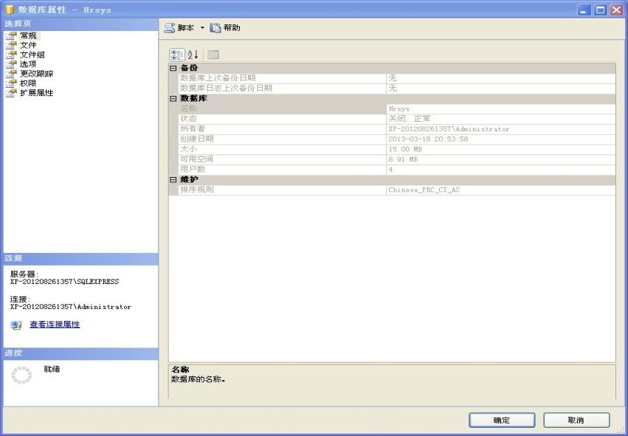
6.5.4 修改数据库
2. 使用对象资源管理器修改数据库
在 【对象资源管理器】中，鼠标右键单击 【Hrsys】，在弹出的菜单中选择【属性】，在属性对话框中可以修改数据库的相关属性。
图6-12 数据库属性对话框
r.wang@sdu.edu.cn

Slide 40
6.5.4 修改数据库
2. 使用对象资源管理器修改数据库名称
在对象资源管理器中右键单击 “Hrsys”；
在出现快捷菜单中单击【重命名】即可输入新的数据库名称。
r.wang@sdu.edu.cn

Slide 41
6.5.5 删除数据库的方法
1. 使用对象资源管理器删除数据库
在【对象资源管理器】上右键单击需要删除的用户数据库“Hrsys”；
在弹出的菜单中选择【删除】，在出现的对话框中单击“确认”即可删除指定的数据库。
注意：当数据库有多个连接存在时，删除会出现【数据库正在使用】的错误。
r.wang@sdu.edu.cn

Slide 42
6.5.5 删除数据库
2. 使用T-SQL语句删除数据库
可以使用DROP DATABASE命令删除，其语法格式为：
DROP DATABASE database_name
-- database_name为要删除的数据库名称
【例6-4】删除Hrsys数据库。
DROP DATABASE Hrsys
r.wang@sdu.edu.cn

Slide 43
本章小结
本章介绍了SQL Server 2008的体系结构、SQL Server Management Studio的基本使用、数据库的创建和维护以及表的创建和数据输入等内容。
SQL Server 2008系统主要由四个部分组成：数据库引擎、Analysis Services、Reporting Services和Integration Services。可以利用SQL Server Configuration Manager、操作系统的服务管理工具以及SQL Server Management Studio启动、暂停和停止SQL Server服务。
SQL Server Management Studio是一个集成可视化环境，能够访问、配置、管理和维护SQL Server的所有工具，完成各种管理任务。
用户可以在SQL Server Management Studio中用两种方式创建和管理自己的数据库，一种是利用对象资源管理器，另一种是使用T-SQL语句。
r.wang@sdu.edu.cn

Slide 44

第06章 结束
谢 谢!

